Slide 1



INFORME DEL PROYECTO
COMPUTACIÓN BLANDA – Mayo 17 de 2019
Ingeniería de Sistemas y Computación

Slide 2



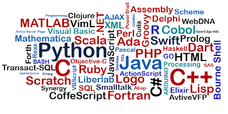
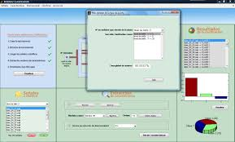

INFORME
1. Descripción del proyecto
2. Lenguaje utilizado
3. Pantallas de ejecución del proyecto
4. Análisis de resultados

Slide 3
1. Descripción del proyecto
El objetivo de proyecto de redes neuronales es programar un perceptrón usando Python y TFLEARN( una API de alto nivel para TensorFlow). Para desarrollar esto con un ejemplo se implementó un display de 7 segmentos a 10 salidas y se desarrolló con perceptrón multicapa.
Para este ejercicio se utilizó el algoritmo de optimización tipo adam que es un método adaptativo y también la función de error categorical_crossentropy y con una tasa de aprendizaje 0.08 con la que mejor resultado dio. Por último se utilizó el comando fit para entrenar la red con 5000 épocas.

Slide 4
2. Lenguaje utilizado
Python el cual es un lenguaje de programación interpretado.
Librerías utilizadas:
TensorFlow es una biblioteca de código abierto para aprendizaje automático a través de un rango de tareas, y desarrollado por Google para satisfacer sus necesidades de sistemas capaces de construir y entrenar redes neuronales para detectar y descifrar patrones y correlaciones, análogos al aprendizaje y razonamiento usados por los humanos.
TFlearn es una biblioteca de aprendizaje profundo modular y transparente construida sobre Tensorflow. Fue diseñado para proporcionar una API de nivel superior a TensorFlow con el fin de facilitar y acelerar las experimentaciones, mientras se mantiene completamente transparente y compatible con él.

Slide 5
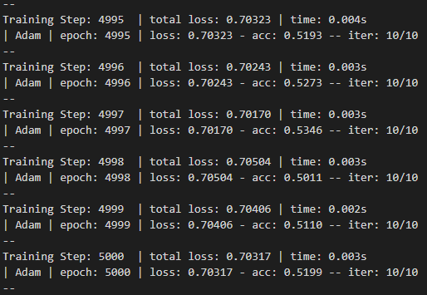
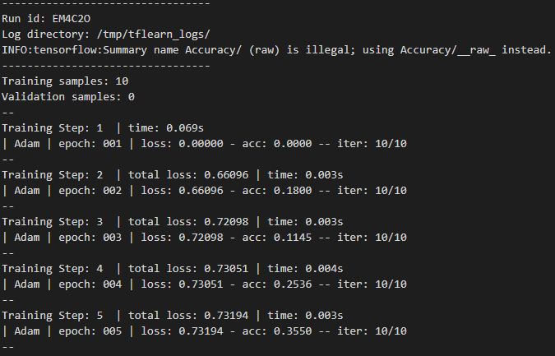
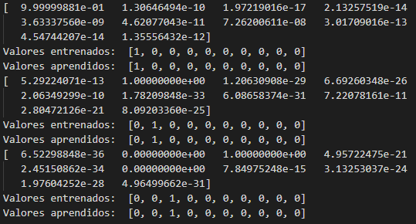

3. Pantalla de ejecución del proyecto
Primeras 5 epocas
Ultimas 5 epocas
3 de 10 resultados
Enlace de codigo:
https://github.com/M4ur0-6M/Computacion-Blanda/blob/master/perceptron7Segmentos.py

Slide 6
4. Análisis de resultados
El valor de salida de la última capa de neuronas es pasada por una verificación, la cual trata de tomar el máximo de ellos y asignarle un 1 y al resto el 0 y esa sería nuestra salida aprendida. Todas las salidas han sido las recordadas así que la red neuronal cumplio las espectativas iniciales.
En la capa inicial se utilizaron 7 entradas puesto que nuestro ejemplo es el de 7 segmentos, luego tenemos nuestra primer capa oculta con 7 neuronas que está totalmente conectada con la capa inicial y además utilizamos la función de activación leaky_relu. Para evitar que la red aprenda al pie de la letra se añadió el comando dropout lo que hace es desconectar aleatoriamente las neuronas para que no estén siempre activas y se sobre entrenen, en este caso nos funcionó dandole 1. Finalmente tenemos la capa de salida que tiene 10 neuronas de salida con activación softmax ( asigna a las salidas un valor probabilístico) esta capa está conectada totalmente con la anterior. El factor de aprendizaje y los algoritmos de optimización han sido explicados en la primer diapositiva.

